Slide 1
Jak a čím léčí léčivé rostliny

Slide 2
Něco málo z historie
Léčivé rostliny tvoří převládající zdroj přírodních léčiv, a proto už téměř od nepaměti slouží jako nejdostupnější prostředek proti mnohým nemocem. Lidové léčitelství se postupně vytvářelo z náhodných a empirických zkušeností celých generací a současné výzkumy léčivých rostlin potvrzují, že naší předkové správně poznávali léčivé účinky velkého množství rostlin.

Slide 3
Něco málo z historie
Rozvoj a aplikaci léčivých rostlin až do 16. století silně ovlivňovaly poznatky starých, převážně východních kultur Orientu (Čína, Indie, Mezopotámie a Egypt). Řekové, kteří měli nejbližší styky s těmito národy, výrazně přispěli k vývoji léčitelství. Přestože léčení prováděli převážně knězi – už v Řecku se lékařství osamostatnilo a vedle lékařů vznikli specializovaní odborníci, tzv. rhizotomoi, kteří lékařům dodávali drogy.

Slide 4
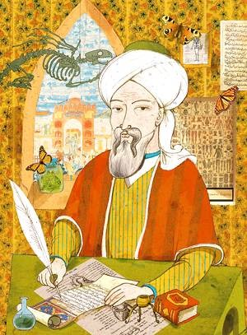
Něco málo z historie
Na přelomu prvního tisíciletí, obohatili evropské lékařství zejména Arabové. Nejznámější a nejpoužívanější byla kniha Al-Kánún fi ttibb (Kánon medicíny/Canon Medicinae) od perského učence, filozofa, politika, básníka, přírodovědce a lékaře Avicenny. Avicenna je považován za „otce moderní medicíny“ a za jednu z nejvýznamnějších postav arabské středověké filosofie.
Rozvoj dovedností žáků ve výuce chemie (se zaměřením na nadané)

Slide 5
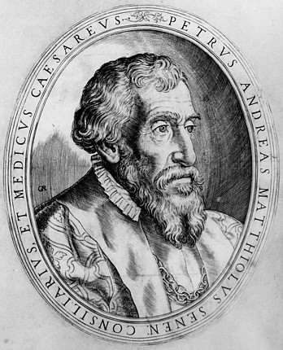
Něco málo z historie
Ve středověku se poznatky o léčivých rostlinách shromažďovaly do herbářů. První český herbář vydal Jan Černý (v roce 1514), ale ve větší známost se dostal až "Herbář neboli bylinář" Pietra Andrea Mattioliho (osobní lékař císaře Rudolfa II.) vydaný v Praze roku 1562 Jiřím Melantrichem z Aventina.

Slide 6
Léčivá rostlina
Léčivá rostlina (léčivka či léčivá bylina) je taková rostlina, která svými obsahovými látkami příznivě ovlivňuje stav organismu. Metoda užívající k léčení léčivých rostlin se nazývá fytoterapie (bylinkářství). K léčení mohou být použity nejrůznější části bylin, keřů, stromů či hub. Z přibližně 3 700 taxonů vyšších rostlin rostoucích na území České republiky se v průběhu staletí k léčebným účelům užívalo asi 800 druhů a nyní se jich takto používá asi 150. Celosvětově je z 250 000 známých druhů vyšších rostlin k léčení používáno více než 10 000 druhů.

Slide 7
Výhody fytoterapie
Na prvém místě je to skutečnost, že se léčí komplexem, tj. souhrnem účinných principů léčivé rostliny, a nejen jednou léčivou látkou. Léčivé rostliny můžeme měnit a střídat, známe-li rostlinné druhy s více či méně stejným nebo podobným účinkem. Takovou léčbou podáváme organismu látky přirozené nikoli látky organismu cizí. Významnou roli také hraje pravidelný přísun minerálů, stopových prvků a vitamínů, kterých rostliny, kromě účinné látky, obsahují. Pokud je léčení rostlinami koordinováno lékařem, je možné konstatovat, že taková léčba nenese známky žádných vedlejších účinků a je naprosto neškodná.

Slide 8
Nevýhody fytoterapie
Nevýhodou fytoterapie je nízká koncentrace účinných látek v rostlině a kolísání této koncentrace podle doby sběru, kvalitě a typu půdy, vegetačním období apod. Obsah účinné látky může velmi silně ovlivnit také i nevhodné sušení a skladování.

Slide 9
Účinná látka
Obsah účinných látek v rostlinách je rozdílný. Léčivá rostlina obsahuje komplikované směsi chemických látek. Protože k celkovému účinku nepřispívají všechny stejně, dělíme je na účinné látky hlavní, vedlejší a indiferentní, které předchozí jen doprovázejí a které se též někdy označují jako balastní. Na hlavní účinné látky jsou vázány terapeutické vlastnosti drogy, za vedlejší pokládáme ty, jež provázejí hlavní účinné látky a jež léčebný účinek doplňují, tlumí nebo pozměňují. Indiferentní průvodní látky tvoří hlavní hmotu rostliny. Jsou to stavební nebo rezervní látky, jako škrob, cukr, celulosa, tuky apod.

Slide 10
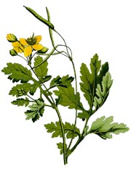
Alkaloidy
Alkaloidy jsou dusíkaté látky zásadité povahy a jsou metabolity aminokyselin. Často mají silné fyziologické účinky a většinou jsou jedovaté. Vyskytují se u čeledi mákovitých (mák, vlaštovičník), lilkovitých (lilek, rulík, blín, paprika), liliovitých (ocún, kýchavice), pryskyřníkovitých (oměj) aj.

Slide 11
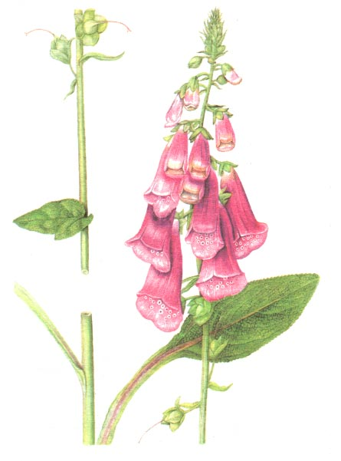
Glykosidy
Glykosidy jsou esterové deriváty sacharidů působící především svou nesacharidovou složkou. Obsah glykosidů v droze je závislý na době sklizně a vhodném způsobu sušení.
Srdeční glykosidy - ovlivňují srdeční činnost a rostliny,které je obsahují jsou prudce jedovaté (náprstník, konvalinka, hlaváček).
Fenolické glykosidy - používají se k desinfekci močových cest při zánětech (medvědice brusinka).
Antrachinonové glykosidy - mají projímavé účinky (krušina, reveň).
Thioglykosidy - ovlivňují trávení (křen, hořčice, lichořeřišnice).

Slide 12
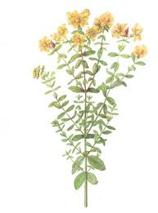
Flavonoidy
Flavonoidy jsou fenolické látky s vlastnostmi podobnými vitamínům. Zvyšují odolnost cévních stěn (pohanka, jerlín) a zvyšují účinnost vitamínu C (hloh, lípa, třezalka).

Slide 13
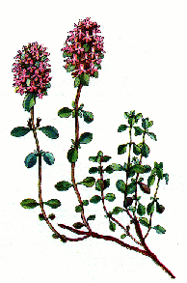
Silice - éterické oleje
Silice jsou vonné olejovité látky nerozpustné ve vodě. Siličné drogy mohou být použity jako léčiva:
Na podporu trávení - (fenykl, anýz, kmín, hřebíček).
Močopudné - (jalovec, celer, petržel).
Uklidňující - (meduňka, kozlík, dobromysl).
Desinfekční - (mateřídouška, šalvěj, heřmánek, myrta).
Proti parazitům - (česnek, pelyněk, řimbaba)
Mnohé siličné rostliny se uplatňují také jako koření (badyán, skořice, pepř, zázvor, aj.).

Slide 14
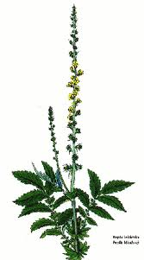
Třísloviny
Třísloviny jsou deriváty kyseliny gallové. Mají svíravou chuť a schopnost srážet bílkoviny, alkaloidy a těžké kovy. Proto se uplatňují při průjmech, otravách alkaloidy, drobných poraněních apod. Jsou účinnými látkami dubu, borůvky, ostružiníku, řepíku aj.

Slide 15
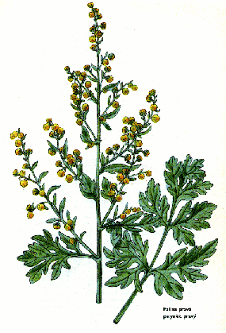
Hořčiny
Hořčiny (amara) jsou chemicky nejednotné látky hořké chuti, které dráždí chuťové buňky a povzbuzují činnost trávicího ústrojí a žláz s vnitřním vyměšováním. Najdeme je např. u hořce, pelyňku, zeměžluči nebo puškvorce.

Slide 16
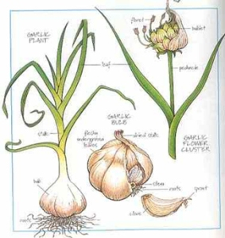
Fytoncidy
Fytoncidy jsou látky, které vyšší rostliny vytvářejí jako ochranu proti cizím organismům. Mají antibiotický účinek. Najdeme je v česneku, cibuli, tymiánu, křenu aj.

Slide 17
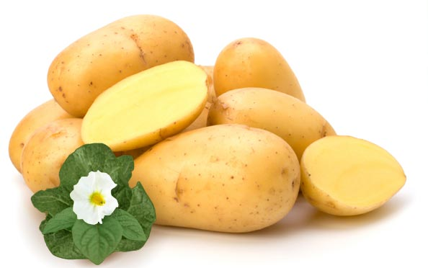
Sacharidy
Sacharidy jsou produkty fotosyntézy v zelených částech rostlin. Jednoduché cukry jako glukóza a fruktóza slouží jako zdroje energie, složitější polysacharidy slouží jako stavební látky (celulóza) či látky zásobní (škroby).

Slide 18
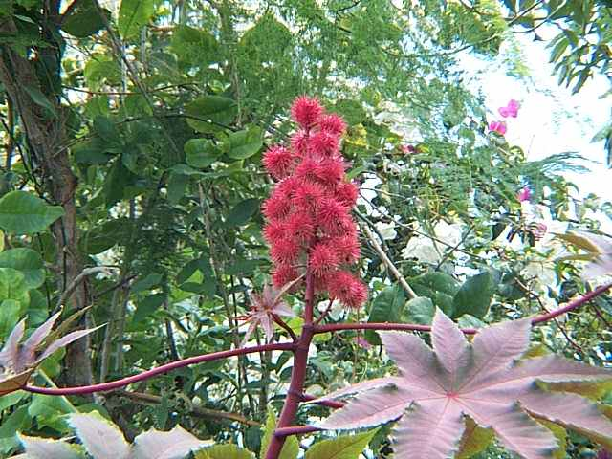
Oleje a tuky
Oleje a tuky jsou sloučeniny glycerolu a mastných kyselin. Dělíme je na:
Nevysýchavé (olivový, mandlový).
Polovysýchavé (řepkový, podzemnicový).
Vysýchavé (lněný, kakaový).
Speciální (ricinový, krotonový)

Slide 19
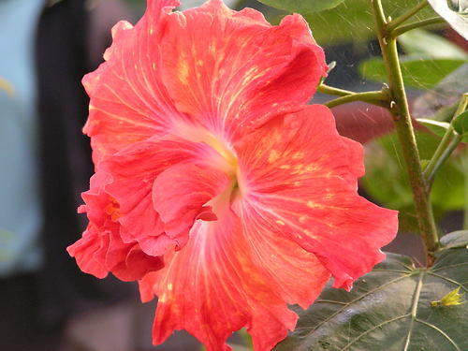
Slizy
Slizy jsou látky s bobtnavou schopností, jichž se užívá skoro výlučně místně neboť mírní dráždění pokožky a sliznice. Podáváme je při dráždivém kašli, k léčení otrav, při zácpě, neboť bobtnáním povzbuzují zpomalenou peristaltiku a působí projímavě. Vařením se mění na cukr a znehodnocují se, a proto se extrahují za studena. Hlavními slizovými drogami jsou: lněné semeno, lišejník, podběl, ibišek, lipový květ, sléz.

Slide 20
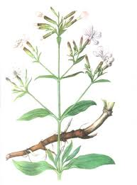
Saponiny
Saponiny jsou rovněž glykosidy, jejichž nápadnou vlastností je, že silně pěni při třepáni s vodou. Jejich větší množství v krvi rozrušuje červené krvinky a způsobuje hemolýzu. Užívají se při kašli (lékořice, prvosenka), jako diuretika (divizna, hruštička, průtržník) a k podpoře resorpce jiných podávaných látek. Saponiny jsou obsaženy v četných rostlinách, zvláště u mydlice lékařské, babího hněvu, divizny apod.

Slide 21
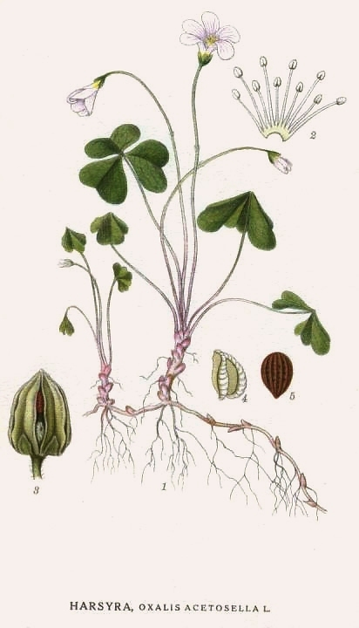
Organické kyseliny
Organické kyseliny se nalézají v rostlinách v nejrůznějším uspořádání. Je to kyselina jablečná, citrónová, jantarová, vinná, octová a oxalová. Zvláště jsou nahromaděny v plodech, kde přispívají k dobré chuti.

Slide 22
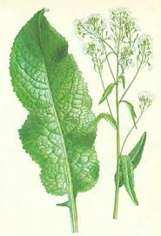
Jiné
Glukokininy jsou látky s účinkem podobným inzulínu; snižují hladinu krevního cukru. Jsou obsaženy např. ve fazolích. Léčebný význam je ovšem nepatrný. Rostliny mohou obsahovat i látky s hormonálním účinkem (chmel, anýz, fenykl, šalvěj, proskurník). Jiné zase působí antibakteriálně, např. jitrocel, křen, lichořeřišnice, česnek, cibule, černý rybíz.

Slide 23
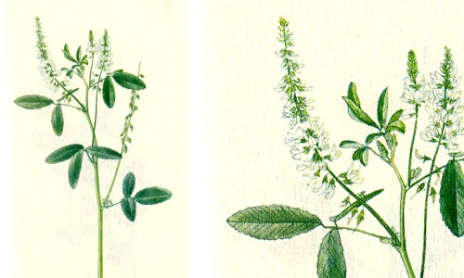
Vitamíny
Vitaminy jsou látky specificky biologicky účinné, jejichž nedostatek vyvolává těžké poruchy — avitaminosy. Rostliny dodávají živočichům vitaminy hotové nebo ve formě provitaminů V drogách, v sušeném materiálu, je jejich obsah nepatrný. V některých rostlinách se naopak vyskytují látky označované jako antivitaminy, např. dikumarol v komonici bílé, který je antagonistou vitaminu K a zabraňuje srážlivosti krve.

Slide 24
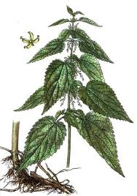
Minerální látky
Nejdůležitější jsou minerální soli vápenaté a draselné, neboť jsou stavebními látkami organismu. Jsou dobře rozpustné ve vodě. Draselné soli obsahuje hlavně kopřiva dvoudomá. Vápenaté soli jsou přítomny v pampelišce, čekance. Z dalších minerálních látek je důležitá kyselina křemičitá, přítomná ve všech rostlinách, zvláště v přesličce, truskavci a plicníku.

